Slide 1

第二章 逻辑门电路
学习：
TTL逻辑门电路
TTL OC门、三态门
CMOS逻辑门电路、传输门
要求：
掌握各种门的符号、逻辑功能及外部特性
掌握特殊门（OC门、三态门、传输门）的特性、应用

Slide 2
2.1 半导体二极管和三极管的开关特性
一、半导体二极管的开关特性
二极管具有单向导电性
+V_{CC}
断：V_{I} = V_{IH}(=V_{CC})时，D截止
V_{O} = V_{OH} =V_{CC}
通： V_{I} = V_{IL}时 D导通
V_{O} = V_{OL}
R
D
V_{I}
V₀
i
V

Slide 3
2.1 半导体二极管和三极管的开关特性
二、半导体三极管的开关特性
+V_{CC}
R_{B}
R_{C}
1.静态特性
V₀
+V_{CC}
V_{I}
截止：开关断开
V_{BE}<V_{ON}，V_{CE}>V_{BE}.
i_{B}≈0,i_{c}≈0,V_{O}≈V_{C}=V_{OH}
发射结，集电结均反偏。
2) 饱和：开关导通
V_{BE}>V_{ON}，V_{CE}<V_{BE}
i_{B}≥I_{BS},i_{C}很大,V_{RC}很大
V_{O}≈0=V_{OL} V_{CES}≈0
发射结,集电结均正偏
T
V_{BE}
R_{C}
b
c
i_{B}
三极管
e
输入特性
V_{ON}
V_{BE}
+V_{CC}
i_{C} /mA
i_{B}增加
输出特性
R_{C}
V_{O}
饱和区
c
R_{B}
i_{B}=0
V_{I}
e
V_{CE} /V
截止区

Slide 4
2.1 半导体二极管和三极管的开关特性
二、半导体三极管的开关特性
V_{i}
2. 动态特性
V_{F}
t
-V_{R}
i_{c}
I_{cm}
t
理想
i_{c}
I_{cm}
t
实际
t_{on}
t_{off}

Slide 5
2.2 TTL门电路
一、TTL反向器工作原理
1)V_{I}=V_{IL}=0.3v
V_{CC}
T₁导通，T₂截止：I_{C1}=I_{B2}≈0，
T₁深饱和：I_{B1}»I_{C1}
T₄导通，T₅截止： V_{C2}=V_{H，}V_{E2}=V_{L}
V_{O}=V_{OH}：
V₀=V_{CC}-V_{BE4}-V_{D}-I_{B4}R₂=5-0.7-0.7=3.6v
R₁
R₂
R₄
V_{b1}
1V
V_{c2}
T₄
通
V_{I}
V_{b2}
D
A
T₁
T₂
止
Y
0.3v
I_{C1}≈0
V_{e2}
T₅
止
R₃
T₄负载为T₅(止),I_{B4}≈0
R
设:V_{IH}=3.6v，V_{IL}=0.3v，V_{CC}=5v
V_{ON}(V_{T})=0.7v，V_{CES}=0.3v
R
I
I
0

Slide 6
2.2 TTL门电路
一、TTL反向器工作原理
2) V_{I} =V_{IH} =3.6v
V_{CC}
T₁倒置，T₂饱和：T₁集电结、T₂和T₅发射结均导通，V _{B1}=2.1v
T₄截止，T₅饱和：V_{C2} = V_{L}
V_{O} =V_{OL}
R₁
R₂
R₄
V_{b1}
2.1v
V_{c2}
T₄
V_{b2}
D
所以：Y=A′。Y为推拉式输出。
T₁
T₂
Y
通(饱和)
D的作用：电平转移，保证T₄可靠截止：
3.6v
V_{e2}
T₅
V_{C2} = V_{be5} + V_{ce2} = 0.7+0.3=1v
V_{C5} = V_{CE5} = 0.3v
V_{C2} = V_{C5} + 0.7v = V_{BE4} + V_{D}
R₃
通(饱和)

Slide 7
2.2 TTL门电路
二、TTL电路电压传输特性
V₀(v)
1.AB段：截止区
V_{I}<0.6v, T₂、T₅截止，T₄导通
V_{O}=V_{OH}(=3.6v)
3.6
A B
3.0
2.0
C
2.BC段：线性区
0.7v<V_{I}<1.3v,T₂放大导通,T₅截止
V_{O}随V_{I}变大而线性减小
1.0
V_{NH}
VNL
D
E
0
V_{IL}
V_{I}(v)
0.5
1.0
V_{off}
1.5
V_{ON}
V_{IH}
V_{TH}
3.CD段：转折区
V_{I} ≈1.4v,V_{B1} ≈2.1v,T₂、T₅同时导通,T₄截止,V₀急剧变小,V₀=V_{0L}
转折区中央对应的V_{I}为阈值电压(门槛电压)V_{TH}
4.DE段：饱和区。V_{I} 继续变大,则V₀不再变化。

Slide 8
2.2 TTL门电路
V_{I} | V_{b1} | T₁ | T₂ | V_{c2} | V_{e2} | T₄ | T₅ | V_{O}
0.3V (<0.5V) AB段 | 1V | 深饱和 | 截止 I_{b2}=I_{c1}≈0 | V_{H} | V_{L} | 导通 | 截止 | V_{o} =V_{cc}-V_{be4}-I_{b4}R₂ ≈3.6V
0.7V~1.3V BC段 | >1.4V |  | 导通 （放大） | 线性下降 |  | 导通（放大） | 截止 | 线性下降
1.4V CD段 | 2.1V |  |  |  |  |  |  | 迅速下降
3.6V ED段 | 2.1V | 倒置放大 | 饱和 | V_{L} V_{ce2}+V_{be5}≈1V | 0.7V | 截止 | 饱和 | V_{L}

Slide 9
2.2 TTL门电路
三、TTL电路输入端噪声容限
1出
V_{0H(min)}
V₀
V_{NH}
1入
表示:
1)V_{NH}=V_{0Hmin}-V_{IHmin}
V_{NL}=V_{ILmax}-V_{0Lmax}
或者:
2)V_{NH}=V_{IH}-V_{ON}(开门电平)
V_{NL}=V_{off}-V_{IL}(关门电平)
V_{IHmin}
V_{ILmax}
V_{NL}
0入
0出
V_{0L(max)}
1
2
V₀
V_{I}

Slide 10
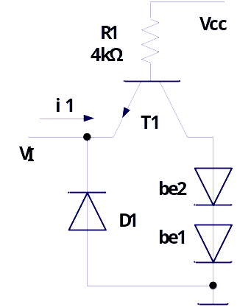
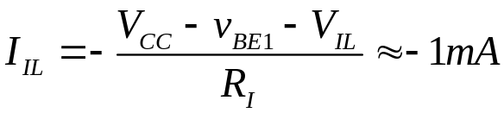
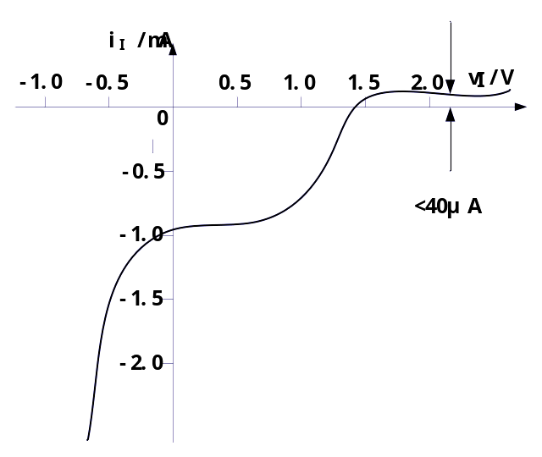
2.2 TTL门电路
四、TTL电路静态输入特性
前提：输入信号为V_{IH}或V_{IL}
分析：设V_{CC}=5V
1、V_{I}=V_{IL}=0.2v
输入短路电流I_{IS}：V_{I}=0v时的输入电流。
以I_{IL}近似代替。
2、V_{I}=V_{IH}=3.4v
输入级倒置，β_{i}=0，则I_{IH}很小。
74系列： I_{IH}在40μA以下。

Slide 11
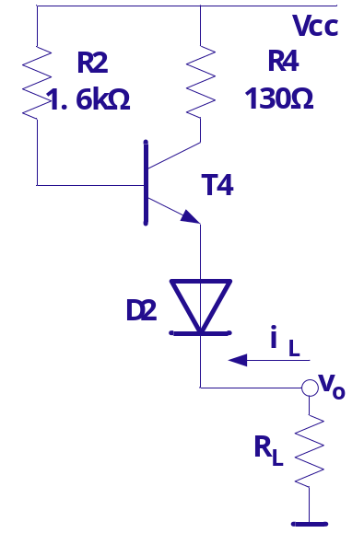

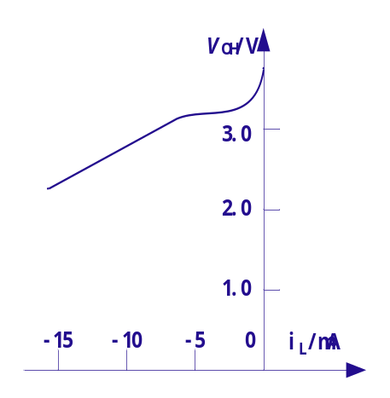


2.2 TTL门电路
五、TTL电路静态输出特性
1、V_{O}=V_{OH}
:V_{OH}变化小
:V_{OH}随 的增加下降较快
TTL反相器高电平
输出等效电路
TTL反相器高电平
输出特性

Slide 12
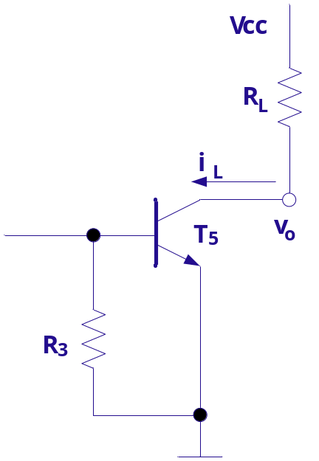
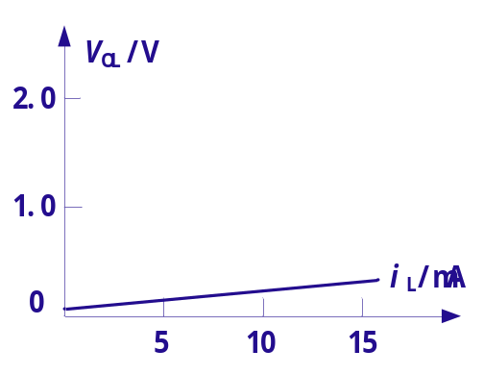
2.2 TTL门电路
2、V_{O}=V_{OL}
i_{L}增加时，V_{OL}仅稍有增加
TTL反相器低电平
输出等效电路
TTL反相器低电平
输出特性

Slide 13
2.2 TTL门电路
六、TTL电路输入负载特性
V_{CC}
V_{I}（伏特）
R₁
1.4
V_{I}
T₁
1.0
be2
R_{i}
be5
R_{i}(千欧)
V_{i}=R_{i}(V_{CC}-V_{be1})/(R_{i}+R₁)
当R_{i}<<R₁ 时，V_{i}与 R_{i} 几乎成正比。R_{i}变大，则V_{i} 几乎线性增加。
当V_{I}=1.4v 以后,be₂、be₅ 同时导通，V_{b1}=2.1v钳位，则 R_{i}变大 , V_{I}不增加。
TTL门电路输入端悬空时，相当于给电路加了大小为V_{TH}的输入电压，相当于输入逻辑1。

Slide 14
2.2 TTL门电路
七、TTL电路传输延迟时间
V_{I}
是恒量工作速度的参数
平均传输延迟:
t_{pd}=(t_{pHL}+t_{pLH})/2
t
V₀
t
t_{pHL} t_{pLH}

Slide 15
2.2 TTL门电路
八、TTL电路电源的动态尖峰电流
V₀
V_{I}由高变低，（V_{O}由低变高）时：
⑴T₂由饱和到截止,则T₄截止到导通，
且T₅饱和到截止
⑵T₅原来处于深饱和状态，所以T₄导通
先于T₅截止。
则瞬间T₄、T₅同时导通，产生很大的瞬间电流，经过T₄、T_{5，}
电源电流出现尖峰脉冲：
⑴易造成输出级的损坏
⑵计算电流容量时应注意
t
i_{CC}
t

Slide 16
2.2 TTL门电路（补充）
九、TTL电路的改进
V_{CC}
R₁
R₂
R₄
V₀(v)
A
B
T₃
A
T₁
T₂
T₄
R₅
C
Y
T₅
D
E
R₃
R₆
0
V_{I}(v)
1.4v
有源泄放
回路
T₆
有源泄放回路改善了门电路的电压传输特性，缩短了传输延迟时间。

Slide 17
2.2 TTL门电路（补充）
十、TTL与非门
+V_{CC}
+V_{CC}
R₁
R₁
A
C₁（b2）
A
C₁（b2）
B
B
T₁为多发射结三极管,多输入间形成了“与”逻辑关系。
TTL门电路部分作业： P154 题3.18

Slide 18
2.3 TTL门电路的其他类型
一、TTL集电极开路门（OC门）
逻辑符号:
A
+V_{CC}
+V_{CC}
Z
R₁
R₂
B
R_{C}
+V_{CC}
OC₁
Z₁
A
T₁
T₂
R_{C}
B
Z
OC₂
Z₂
Z
T₅
R₃
R₆
T₆
线与
Z_{n}
特点：输出极开路
用外接电阻R_{C}替代T₄、T₅复合管
功能：可以实现多个门的“线与”
线与：
Z₁、Z₂、…Z_{n}任意为低，Z为低
Z₁、Z₂、…Z_{n}同时为高，Z为高

Slide 19
2.3 TTL门电路的其他类型
一、TTL集电极开路门（OC门）
1.工作原理分析
1)情况1
设OC₁门输入全为高电平时，其余门的输入中均有低电平：
OC₁门之T₅导通，其余门之T₅截止，负载电流均入OC₁门之T₅，致OC₁之T₅饱和，Z输出低电平。
所有OC门的输入均为高电平：
各OC门输出管均导通,Z输出低电平。
2)情况2：各OC门的输入中均有低电平
各门输出管均截止,Z输出高电平。

Slide 20
2.3 TTL门电路的其他类型
+V_{CC}
2.应用
例1：计算外接电阻R_{C}
I_{RC}
+V_{CC}
R_{C}
R_{C}
I_{RC}
I_{0L}
I_{IL}
I_{0H}
I_{IH}
V_{OL}
V_{OH}
n个
N个
n个
N个
2)V₀=V_{0L}(设仅一个OC门输出为低)
设：I_{IL}为负载门的低电平输入电流。
I_{OL}为OC门输出级导通时的灌入电流。
I_{OL} =I_{RC}+NI_{IL}
=(V_{CC}-V_{OLmax})/R_{C}+NI_{IL ≤} I_{OLmax}
1)V₀=V_{0H}(各OC门输入中均有低电平)
设:I_{IH}为负载门的高电平输入电流。
I_{0H}为OC门截止时输出级三极管漏电流。
V_{OH}=V_{CC}-I_{RC}R_{C}= V_{CC}-(nI_{OH}+NI_{IH})R_{C}>V_{OHmin}
V_{CC}-V_{OLmax}
=
V_{CC}-V_{OHmin}
R_{Cmin}=
R_{Cmax}
I_{OLmax}-NI_{IL}
nI_{OH}+NI_{IH}

Slide 21
2.3 TTL门电路的其他类型
+5V
例2：
R
A
S
B
C
V₁
V₂
A | B | C | S | V₁/V | V₂/V
0 | 0 | 0 | 断
0 | 0 | 1 | 断
0 | 1 | 0 | 通
1 | 0 | 1 | 通
1 | 1 | 0 | 通
1.4
0.3
1.4
0.3
1.4
0.3
0.3
3.6
0.3
3.6

Slide 22
2.3 TTL门电路的其他类型
二、TTL三态输出门（TSL门）
R₄
+V_{CC}
R₁
R₂
三态:高电平、低电平、高阻态
T₅
1.原理：
E:控制端
A
T₁
T₂
T₄
B
R₅
L
D
1)E=1,D截止
普通TTL与非门
T₃
R₃
2)E=0,D导通
V_{B5}=0.7v(被钳位),T₄截止,
T₂、T₃截止。
输出相当于悬空。
E
逻辑符号:
A
L
A
L
B
B
E
E
高电平有效
低电平有效

Slide 23
2.3 TTL门电路的其他类型
例：
G₁
G₂
S
A
C
V₁
V₂
S | A | C | V₁/V | V₂/V
0 | 0 | 0
1 | 0 | 0
1 | 1 | 1
0
0.3
1.4
0.3
0.3
3.6

Slide 24
2.3 TTL门电路的其他类型
2.应用
2)数据双向传输总线
1)实现总线传输
E=1,则G₁工作,D_{O}输出
保证只有一个三态门处于工作状态时可分时地将多路数据通过一根总线传出。
E=0,则G₂工作,D₁输出
G₁
总线
总线
D₁
A
B
G₂
E₁
D₂
A
B
E
E₂
作业： 题3.14，题3.8（选作）

Slide 25
2.4 MOS门电路
一、增强型MOS场效应管的开关特性
1.概述:
场效应管分类：绝缘栅型(IGFET)和结型(JFET)。常用的绝缘栅场效应管是金属-氧化物-半导体场效应管(MOSFET)。
MOSFET分类：N沟道,P沟道。每种类型又有增强型和耗尽型之分。
2.控制类型:电压控制型器件,由栅源电压U_{DS}控制。
+V_{DD}
+V_{DD}
+V_{DD}
R_{d}
R_{d}
R_{d}
d
d
d
R_{dS}
U_{DS}
g
i_{D}=0
g
U_{DS}=U_{DD}
g
R_{d}+R_{ds}
U_{DS}≈U_{DD}
U_{GS}>U_{T}
S
U_{GS}
S
UGS<UT
S
R_{dS}

Slide 26
2.4 MOS门电路
3.静态特性
⑴ NMOS管(N沟道增强型MOS管)
⑵ PMOS管(P沟道增强型MOS管)
符号:
D
工作特点:
U_{GS(th)}>0
截止:U_{GS}< U_{GS(th)}
导通:U_{GS}≥ U_{GS(th)}
符号:
D
工作特点:
U_{GS(th)}<0
截止:U_{GS}< U_{GS(th)}
导通:U_{GS}≥ U_{GS(th)}
G
G
S
S
特性：
特性：
i_{D}
i_{D}
U_{DS}
可变
电阻区
V_{GS(th)}
V_{GS}
U_{DS}
截止区

Slide 27
2.4 MOS门电路
分析:
① V_{I}=V_{IL}=0V：
|V_{GS1}|=V_{DD}>V_{GS(th)P}，T₁导通
V_{GS2}=0<V_{GS(th)N}，T₂截止
V_{O}=V_{OH} ≈ V_{DD}
② 当V_{I}=V_{IH}= V_{DD}：
V_{GS1}=0<V_{GS(th)P}，T₁截止
V_{GS2}=V_{DD}>V_{GS(th)N}，T₂导通
V_{O}=V_{OL}≈0V
二、CMOS反相器
1.结构组成及工作原理
V_{DD}
T_{１}
S
V_{I}
G
D
V_{Ｄ}
T_{２}
V_{SS}
S
T_{１}为PMOS管,T_{２}为NMOS管.
设T₁的开启电压为V_{GS(th)Ｐ};
设T₂的开启电压为V_{GS(th)Ｎ};
令V_{DD} > V_{GS(th)P} + V_{GS(th)N}
总结：
静态时，T₁和T₂有一个为截止，内阻极高，T₁和T₂的静态电流极小
CMOS反相器静态功耗极小。此为CMOS电路最突出的优点之一。

Slide 28
2.4 MOS门电路
分析：
AB段：V_{I}<V_{GS(th)N} ，V_{O}=V_{OH} ≈V_{DD}
T₁导通:
V_{GS1} =V_{DD}-V_{I}>V_{DD}-V_{GS(th)N}> V_{GS(th)P ,}V_{GS1}<0
T₂截止：V_{GS2}=V_{I}<V_{GS(th)N}
二、CMOS反相器
2.电压传输特性
VO
Ａ Ｂ
0.5VDD
VGS(th)P
Ｃ Ｄ
2) CD段：V_{I}>V_{DD}- V_{GS(th)P} ，V_{O}=V_{OL}≈0V
T₁截止：V_{GS1} =V_{DD}-V_{I}< V_{GS(th)P}
T₂导通：
V_{GS2} =V_{I}-V_{SS}=V_{I}>V_{DD}- V_{GS(th)P} >V_{GS(th)N}
VI
VGS(th)N VDD
0.5VDD
设：
(1)V_{DD>}V_{GS(th)N}+ V_{GS(th)P}
(2)V_{GS(th)N} = V_{GS(th)P}
(3)T₁、T₂具有相同的导通
内阻R_{ON}和截止内阻R_{off}
3) BC段：V_{GS（th）N}<V_{I}<V_{DD}- V_{GS（th）P}
T₁导通:V_{GS1}=V_{DD}-V_{I}> V_{GS（th）P} ,V_{GS1}=V_{I}-V_{DD}<0
T₂导通:V_{GS2}=V_{I}-V_{SS}=V_{I}>V_{GS（th）N}

Slide 29
2.4 MOS门电路
二、CMOS反相器
3.电流传输特性
iD
2.电压传输特性
说明：T₁、T₂同时导通,且参数对称,则V_{I}=0.5V_{DD}时,两管导通内阻相等,V_{O}=0.5V_{DD},位于转折曲线中点。V_{TH}=0.5V_{DD}。
VGS(th)N VGS(th)P
VI
A B 0.5VDD C D
AB段:T2截止,内阻极高,流过T1、T2的
漏极电流几乎为0.
CD段:T1截止,内阻极高,流过T1、T2的
漏极电流几乎为0.
BC段:T1、T2同时导通,VI=0.5VDD附近iD
最大,则器件不应长期工作于BC
段,以防器件因功耗过大而损坏。
小结:
1)电压传输特性更接近理想开关特性。
2)CMOS反相器获得了更大的输入端
噪声容限。
注意：瞬间的过冲电压会造成MOS管的击穿，CMOS门电路输入端不能悬空.

Slide 30
2.4 MOS门电路
组成：
C ′
+VDD
三、传输门与模拟开关
TP (G)
1.传输门
E
分析:设V_{TN}=3V,V_{TP}=-3V
Va Vb
(S) (D)
Vc VE Va TN TP ab 间状态
0V 10V 0--10V 截止 截止 断
0--3 V 导通 截止
10V 0V 3—7V 导通 导通 通
7—10V 截止 导通
C
TN (G)
C
符号：
C′
C
结论: V_{C}=0(V_{E}=1)时,传输门断开; 反之,传输门接通.
<注> 传输门可传递模拟,数字两种信号,可以双向传输.
Va TG Vb

Slide 31
2.4 MOS门电路
三、传输门与模拟开关
2.模拟开关
组成：
符号：
C
VI/VO TG VO/VI
VI/VO VO/VI
SW
C
当C=0时,开关断开;当C=1时,开关闭合。

Slide 32
2.4 MOS门电路
应用：CMOS边沿主从触发器
CP ′ Q₁ ′ CP Q ′ Q
G₁ G₂ G₃ G₄
D TG₁ Q ′ TG₃
CP CP CP ′ CP ′
TG₂ TG₄
CP ′ CP
主触发器 从触发器

Slide 33

2.4 MOS门电路
工作原理：
１)CP=1:TG₁工作，Q₁ ′ =D ′ ， Q₁=D ；
TG₃截止，主、从触发器切断。
２) CP=0:TG₁截止，Ｄ不能输入；
TG₂导通，Ｄ在主触发器中停留．
TG₃导通，从触发器接收信号，
Q₁ ′ =D ′ ， Q₁=D。
特性方程：

